Slide 1
Acquisition Rapide Multivoies
Client et Tuteur technique: M Pasquier (Polytech)
Tutrice Industrielle: Mme Goi
P16A01 : Revue De lancement – 28/09/16 Christopher Brière – Pierre Flodrops
Polytech Clermont-Ferrand – Génie Electrique : Projet Industriel 2016-2017

Slide 2
Plan
Contexte du projet
Cahier des charges et contraintes
Solution technique retenue
Sous-Traitance
Livrables et Dates de livraisons
Gestion de projet
Conclusion et Bilan

Slide 3
Contexte du projet
Observer l'évolution de plusieurs grandeurs physiques intervenant sur un moteur électrique triphasé:
6 tensions simples
3 tensions de commande
4 courants
1 couple moteur
1 vitesse de rotation
BUT DU PROJET
Permettre de valider une loi de commande appliquée sur un moteur

Slide 4
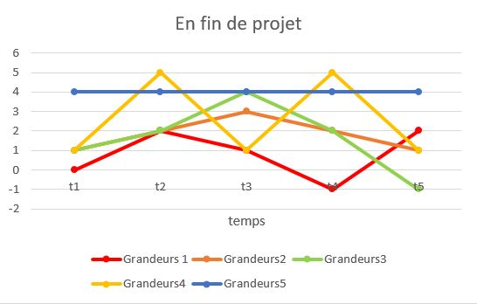
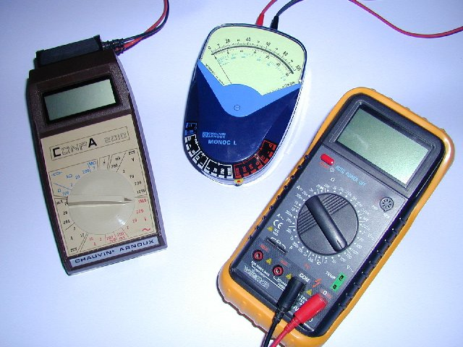
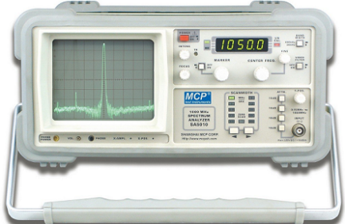
Cahier des charges
Projet
Enregistrement de l’évolution de 15 grandeurs physiques (Tension, Courant, Vitesse, Puissance)
Utiliser les capteurs fournis par le client
Simultanéité des acquisitions
Période d’acquisition : 2us max
Précision des mesures : 2%
Prendre en compte un signal de trigger
Tracé de l’évolution temporelle

Slide 5
Solution Technique Retenue

Slide 6
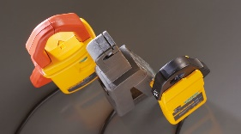
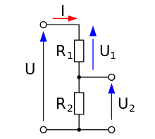
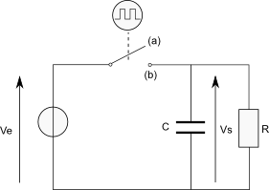
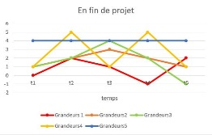
Solution 1:
Adaptation en Tension
Acquisition Synchrone
Carte Fille
Conversion Analogique Numérique
Echantillonneur/Bloqueur
Microcontrôleur fils
Paramétrage par l’utilisateur du temps d’acquisition
Gestion des données acquises (stockage et transfert)
Générer un fichier de résultat (fichier .txt)
Lire et exploiter les données (affichage et calcul)
Communication SPI
Communication USB on-the-go
Microcontrôleur père
Carte Mère

Slide 7
Solution 2:
Adaptation en Tension
Acquisition Synchrone
Carte Fille
Conversion Analogique Numérique
Communication SPI
Echantillonneur/Bloqueur
Microcontrôleur fils
Module mémoire
Paramétrage par l’utilisateur du temps d’acquisition
Gestion des données acquises (stockage et transfert)
Générer un fichier de résultat (fichier .txt)
Lire et exploiter les données (affichage et calcul)
Communication SPI
Communication USB on-the-go
Microcontrôleur père
Carte Mère

Slide 8
Comparatif des solutions
Solution 1:
Solution 2:
Ne répond pas à certains critères du cahier des charges
Moins coûteuse que la solution 2: 70.02€
Répond au cahier des charges
Première estimation à 103,17€

Slide 9
Sous-Traitance
Méthode Agile, 3 scénarios définis actuellement:
« Réaliser le schéma de l’isolation galvanique de la carte fille » ➔ Priorité Haute
« Compléter le schéma de la partie adaptation de tension de la carte fille » ➔ Priorité Haute
« Placer et Routage complet de toutes les cartes filles à produire » ➔ Priorité Moyenne
« Vérification et test du fonctionnement des cartes filles » ➔ Optionnel
Suivi continu avec les sous-traitants afin de contrôler l’avancement
Une mauvaise gestion de la sous-traitance pourrait engendrer une prise de retard

Slide 10
Les Livrables hiérarchisés
Promesse de livraison
Cartes filles d’adaptation en tension de chacun des capteurs
Livraison: avant le 09/11/16, Revue d’avancement
Module d’acquisition et de conversion générique à tous les capteurs utilisés
Livraison: 09/11/16, Revue d’avancement
Incertitude de livraison
Carte mère responsable de la gestion de toutes les acquisitions réalisées
Livraison: Fin décembre, Revue de fin de projet

Slide 11
WBS

Slide 12
Diagramme de Gantt

Slide 13
Bilan et Conclusion
Acquisition Rapide Multivoie: Permettre l’observation de plusieurs grandeurs physiques
Scénarios de sous-traitance définis et suivis
Solution définitive retenue
Projet
Rien à signaler
En attente des composants commandés
Sous-Traitance des cartes d’adaptation en cours
Implémentation délicate sur une nouvelle cible
Planning respecté dans l’ensemble
Le plus gros du travail reste à faire
Avancement
Global
Matériel
Revue d’avancement : 09/11/2016
Validation complète d’une branche de la chaine de conversion (Adaptation, Isolation, Conversion)
Enregistrement d’une acquisition complète
Prochaine Revue
Programmation
Objectifs
Planning

Slide 14
Merci de votre attention Avez-vous des questions?

